Slide 1

Молодежь как социальная группа
Фатеева Т.А., учитель истории МБОУГ № 20 г. Тулы

Slide 2
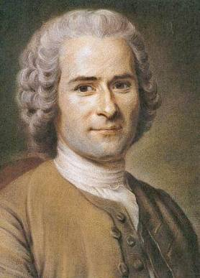
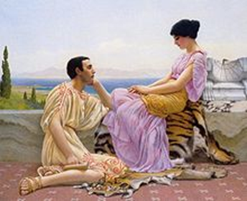
Одним из первых о юности заговорил Ж.-Ж.Руссо.
Он рассматривал ее как второе рождение человека, подчеркивая глубину и значимость происходящих на этом жизненном этапе перемен; в юности завершается физическое созревание человека, развивается его интеллект и воля.
Жан-Жак Руссо
1712 -1778

Slide 3
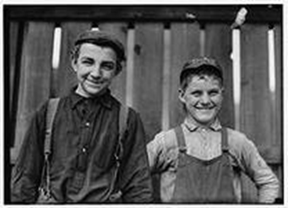
Молодежь как особая социальная группа стала восприниматься обществом только с переходом в индустриальную фазу развития.
Причины:
1) углубление разделения труда делало недостаточным семейного воспитания для овладения многими социальными ролями;
2) усложнение техники требовало удлинение периода общего образования;
3) усложнение общественной жизни, рост мобильности, изменение социальной жизни привели к возникновению молодежной субкультуры.

Slide 4
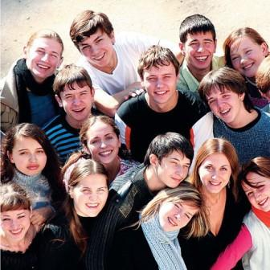
Ученые разделяют разные подходы к предмету изучения — с позиций социологии, психологии, физиологии, демографии, а также немалую роль играют идеологические факторы, так как молодежь находится на острие политической борьбы.
Молодежь – это социально-демографическая группа, выделяемая на основе совокупности возрастных характеристик (приблизительно от 16 до 25-30 лет), особенностей социального положения и определенных социально-психологических качеств.

Slide 5
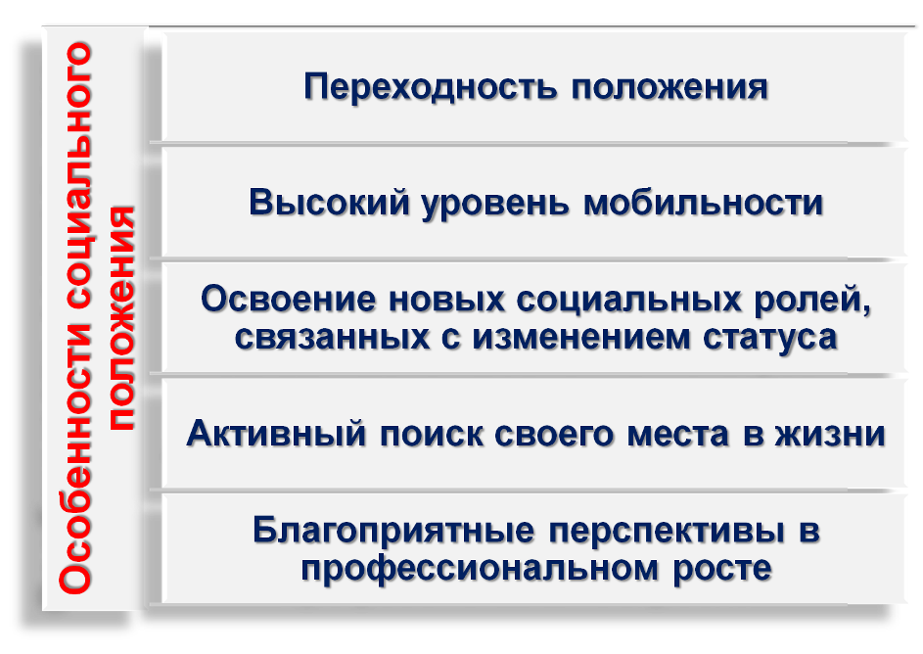

Slide 6
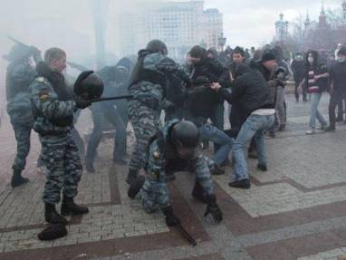
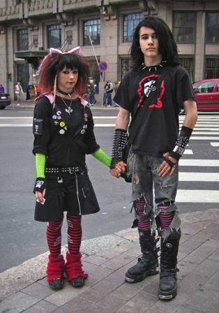
Неустойчивость психики
Внутренняя противоречивость
Низкий уровень толерантности
Стремление выделиться, отличиться от остальных
Специфическая молодежная субкультура

Slide 7
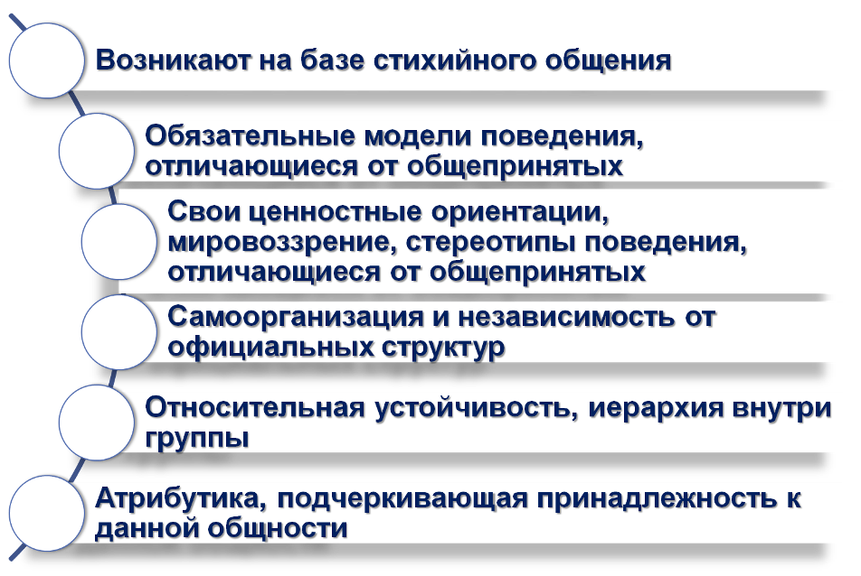

Slide 8
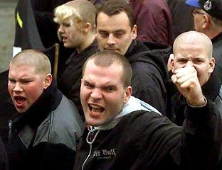
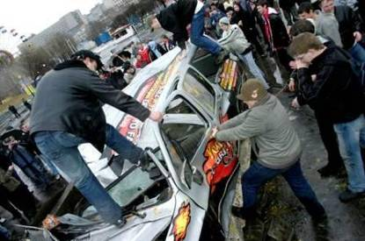
Типы самодеятельности молодежи
Агрессивный
Наиболее примитивные представление об иерархии ценностей, основанных на культе лиц.
Примитивизм, наглядность самоутверждения.
Популярен в среде молодежи с минимальным уровнем интеллектуального и культурного развития

Slide 9
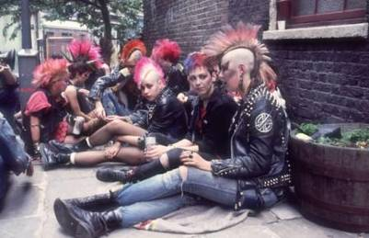
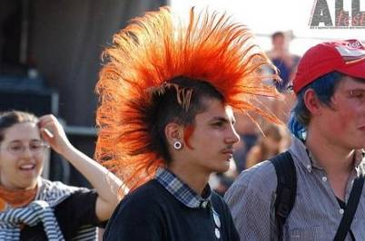
Типы самодеятельности молодежи
Эпатажный (от фр. поражать, удивлять)
Базируется на вызове нормам, канонам, правилам, мнениям, как в обыденных материальных формах жизни – одежде, прическе, так и в духовных – искусстве, науке.
Вызов агрессии на себя со стороны других лиц, чтобы тебя заметили

Slide 10
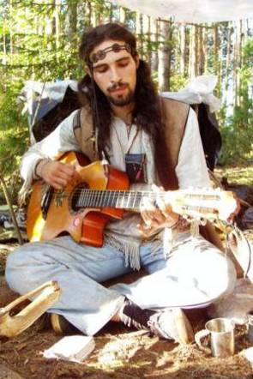
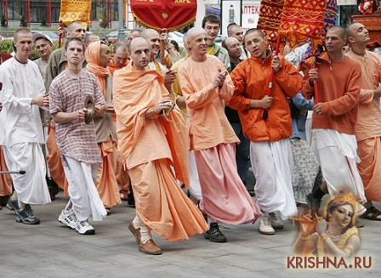
Типы самодеятельности молодежи
Альтернативный
Базируется на выработке альтернативных системно противоречащих общепринятым моделей поведения, которое становится самоцелью

Slide 11
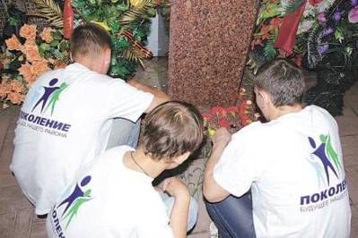
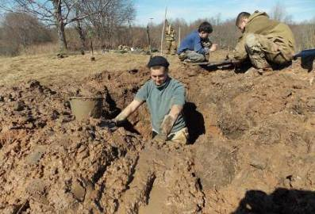

Типы самодеятельности молодежи
Социальный
Направлен на решение конкретных социальных проблем (экологические движения, движение за возрождение и сохранение культурно-исторического наследия и др.
Вахта Памяти - 2013

Slide 12
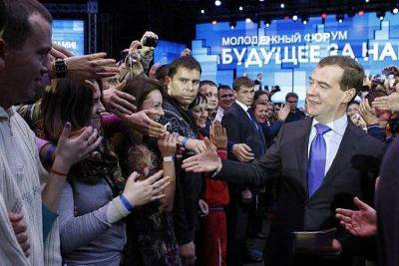
Молодежь в Российской Федерации
«Молодежь — это самая активная и мобильная часть общества, которая быстрее адаптируется к изменениям, легче усваивает новые знания.
От вашей целеустремленности и стремления принести пользу своему Отечеству во многом зависит прогрессивное развитие нашей страны
. …один из приоритетов государственной молодежной политики — дать молодым людям возможность раскрыть свой потенциал, найти достойное место в жизни, ярко проявить себя в государственной и общественной деятельности, в науке и культуре»
Д.А.Медведев

Slide 13
По данным Росстата в 2012 году молодежь составляла 24,48% (25639217 человек) от всего населения России.
Основные направления
государственной молодежной политики
существенный рост качества образования молодежи,
повышения культуры и дисциплины труда, производительности труда,
ответственности за выполняемую работу;
формирования нравственного поведения, семейных ценностей, ответственности за воспитание детей;
роста патриотизма, гражданского участия и ответственности, высокого уровня правосознания;
включение молодежи в инновационную и предпринимательскую деятельность;
обретения ценностей и культуры здорового образа жизни молодежи.

Slide 14


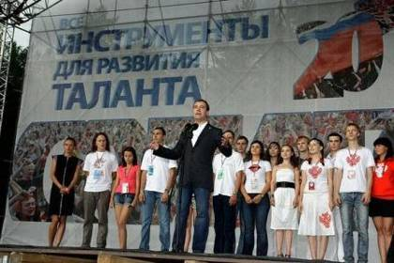
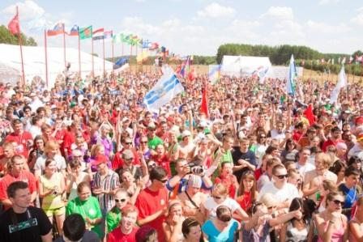
Год молодежи 2009 год
Молодёжный образовательный форум (лагерь), проводящийся с 2005 года на озере Селигер в Тверской области. Организатором форума с 2005 года является молодежное объединение «Наши».

Slide 15

Федеральное агентство по делам молодежи
http://www.fadm.gov.ru/
Молодежные проекты
Зворыкинский проект
Изобретай и продавай
Ты предприниматель
Открой свое дело
Технология добра
Быть людьми
Информационный поток
Информация правит миром
АРТ Квадрат
Раскрой свой талант
Все дома
Улучшение жилого пространства
и другие

Slide 16

11-13 марта 2014 года пройдет I Молодежный форум «Молодежь России» ЦВЗ «Манеж», г. Москва - это одно из наиболее важных событий в молодежной политике России.

Slide 17
Использованные ресурсы
Котова О.А., Лискова Т.Е. Обществознание. 11 класс, - М, Национальное образование, 2012
Баранов П.А., Шевченко С.В. – Обществознание. ЕГЭ-учебник, 10-11 классы, Астрель, 2012 г.
http://cs403431.vk.me/v403431910/2eaf/hanvIiFH9Sc.jpg
http://ru.wikipedia.org/wiki/%D0%F3%F1%F1%EE,_%C6%E0%ED-%C6%E0%EA
http://ru.wikipedia.org/wiki/%CC%EE%EB%EE%E4%B8%E6%FC
http://im6-tub-ru.yandex.net/i?id=571547562-25-72&n=21
http://nordportal.ru/upload/iblock/f01/molodech.jpg
http://fk-rostselmash.ru/wp-content/uploads/2010/12/232218.jpg
http://img0.liveinternet.ru/images/attach/b/1/17556/17556750_emo.jpg
http://media.baltinfo.ru/photo/new/b23436.jpg
http://www.reklamodatel.ru/_data/objects/00753/icon.jpg
http://s017.radikal.ru/i416/1111/f1/e3276386df64.jpg
http://stat18.privet.ru/lr/0a301bcd1834ddb8354fe666f30a5293
http://lineout.thestranger.com/files/2007/05/RussianRainbowGathering_4Aug2005.jpg

Slide 18
Использованные ресурсы
http://korsovet.ru/wp-content/uploads/2012/05/%D0%BA%D1%80%D0%B8%D1%88%D0%BD%D0%B0%D0%B8%D1%82%D1%8B-%D0%B2-%D0%BC%D0%BE%D1%81%D0%BA%D0%B2%D0%B5.jpg
http://cs10555.vk.me/u17303718/115996585/x_e18c9fce.jpg
http://pokolenie-ru.com/uploads/svecha-pamjati/svecha_pamyati_11.jpg
http://www.tulapressa.ru/wp-content/images/52b70604c6b403.78330635.jpg
http://vmo.rgub.ru/files/report-937-2.pdf
http://ru.wikipedia.org/wiki/%D0%94%D0%B5%D0%BD%D1%8C_%D0%BC%D0%BE%D0%BB%D0%BE%D0%B4%D1%91%D0%B6%D0%B8_%28%D0%A0%D0%BE%D1%81%D1%81%D0%B8%D1%8F%29
http://www.admin-rio.nichost.ru/images/000_16.jpg
http://www.4erdak.ru/spaw2/uploads/images/lob3.jpg
http://www.vedtver.ru/data/uploads/2013-03/page/17144/seliger.jpg

Slide 19
------------ПРОЧИТАТЬ--------------
Здравствуйте дорогие пользователи и гости этого сайта. На этом сайте вы найдете: сочинения, презентации, тестники вопрос ответ, различные видео-уроки. Так же у вас есть возможность и выкладывать свои сочинения и презентации. С Уважением администрация сайта.
--------------READ ------------
Hello dear users and visitors of this site. On this site you will find: essays, presentations, testniki question answer various video tutorials. Just you have the opportunity and share their essays and presentations. Regards the site administration.
______________________________________________
Все для школьника: www.tdk-valihanova.at.ua
Новое на сайте: www.tdk-valihanova.at.ua/load/
Наш форум: www.tdk-valihanova.at.ua/forum/
______________________________________________
All for a student: www.tdk-valihanova.at.ua
New on the site: www.tdk-valihanova.at.ua/load/
Our forum: www.tdk-valihanova.at.ua/forum/
Группа [В]контакте: www.vk.com/tdk_valihanova

